Slide 1
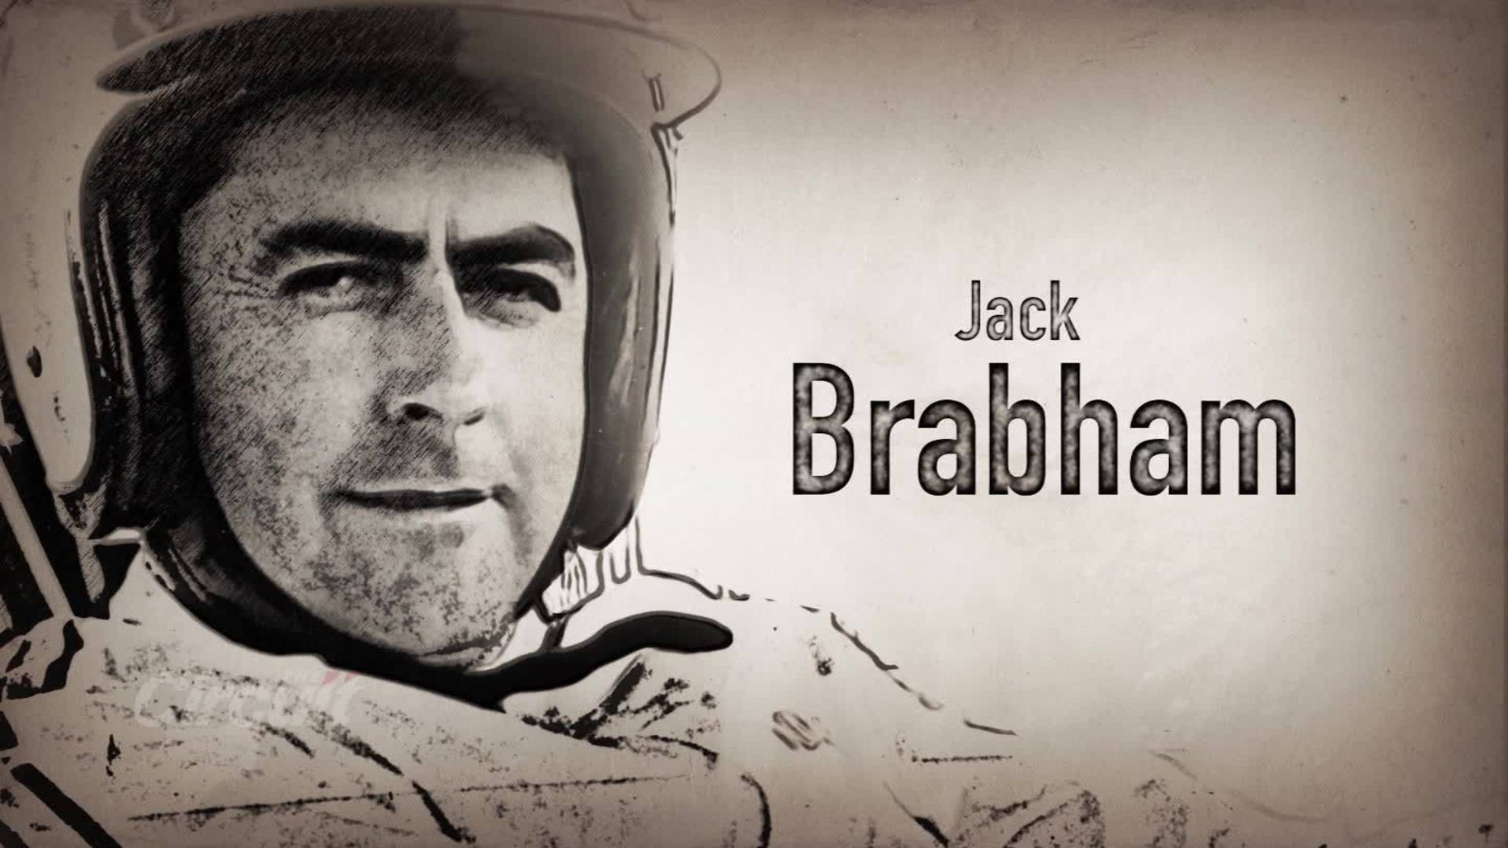
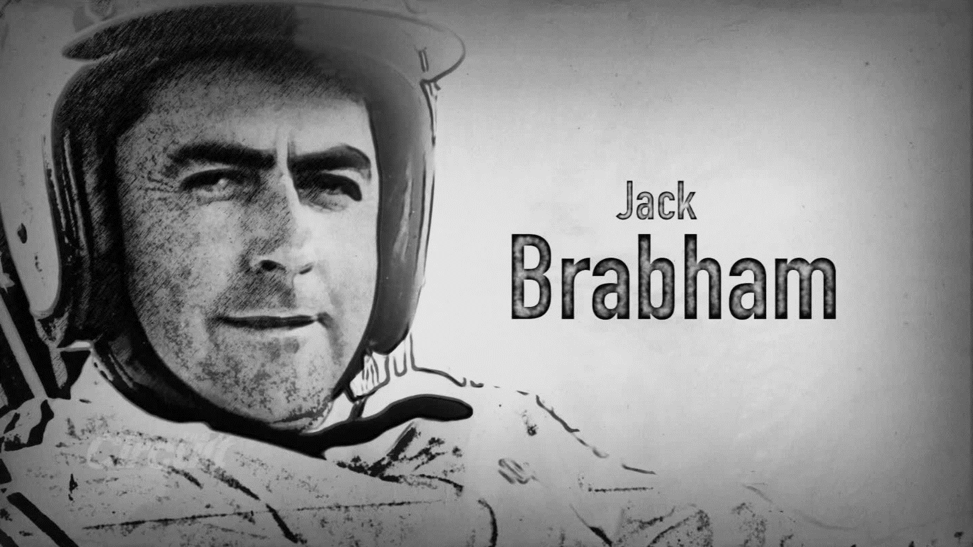


TriCampeón
del Mundo
en Automovilismo F1
2ª parte de 3
____________________

Slide 2
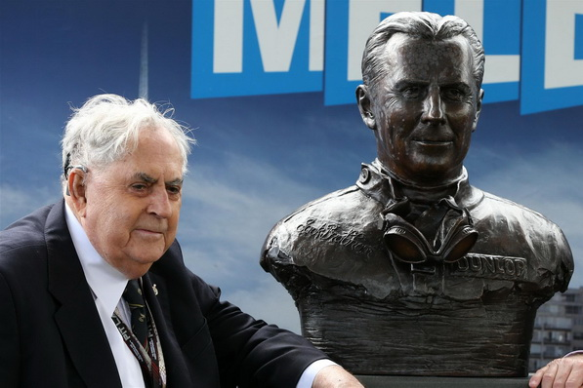
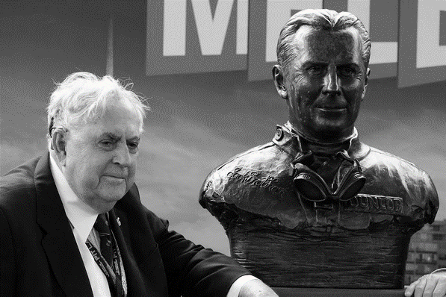

eaglenest8@hotmail.com
Jack BrabHam
2ª parte de 3
Tricampeón
del Mundo
F1
____________________

Slide 3

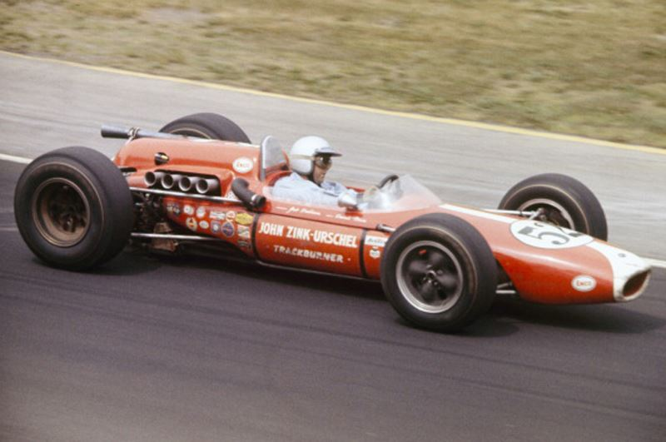
Se asoció con John Cooper para participar en el Campeonato Mundial de Fórmula 1.

Slide 4
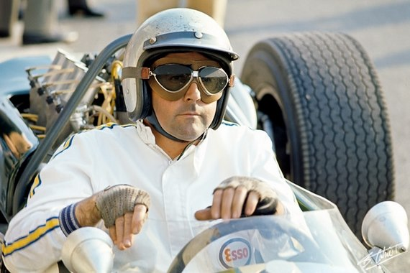
En 1955, corrió en GP de Gran Bretaña
con un Cooper-Bristol,
abandonando después de 30 vueltas.

Slide 5
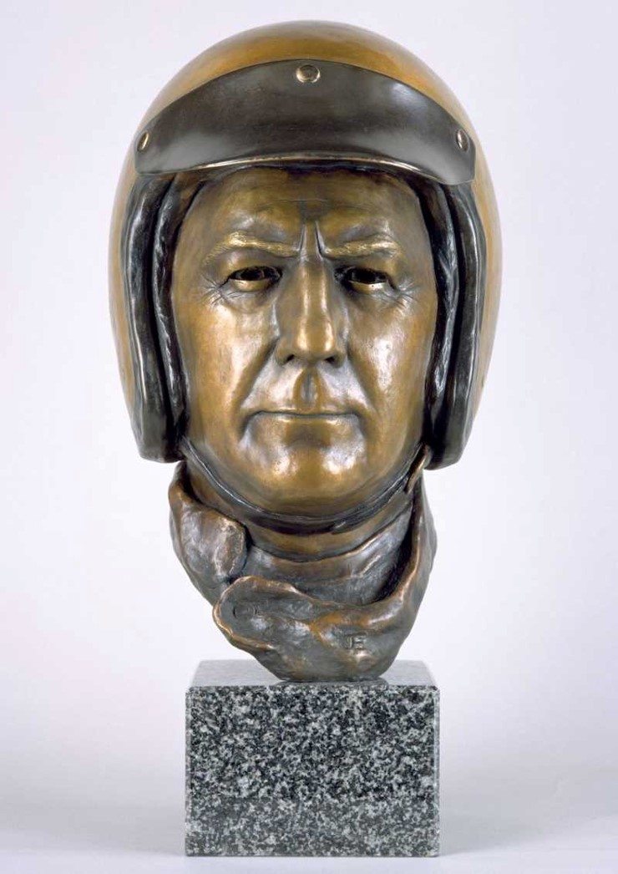
Jack también corrió con Cooper en la Fórmula 2,
donde ganó 13 carreras desde 1957 hasta 1960.

Slide 6
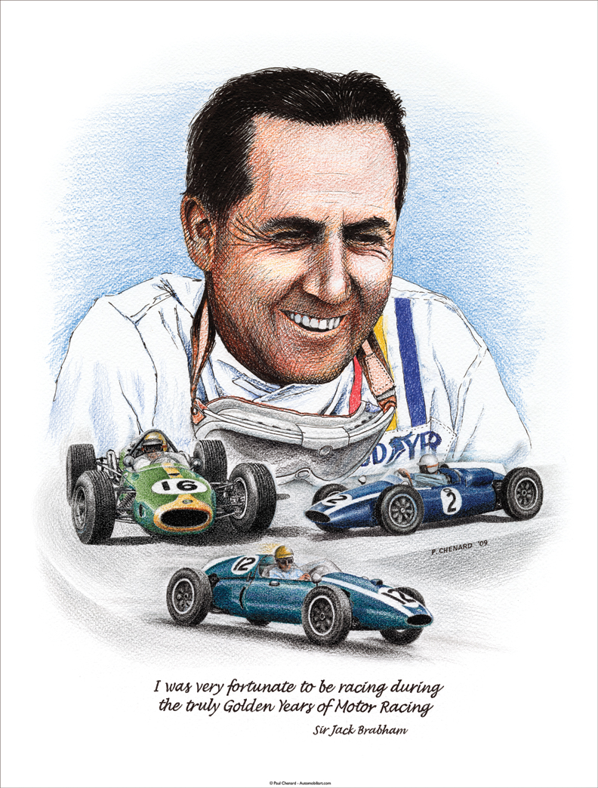
Mientras tanto, correría en 1956,
una carrera con Maserati.

Slide 7
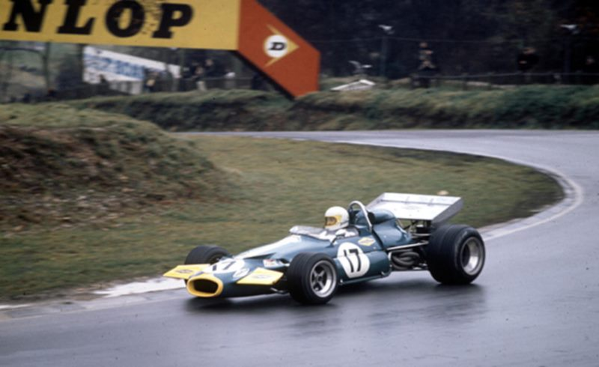
En 1957,
corrió
cuatro carreras y terminó cuarto en Mónaco.

Slide 8
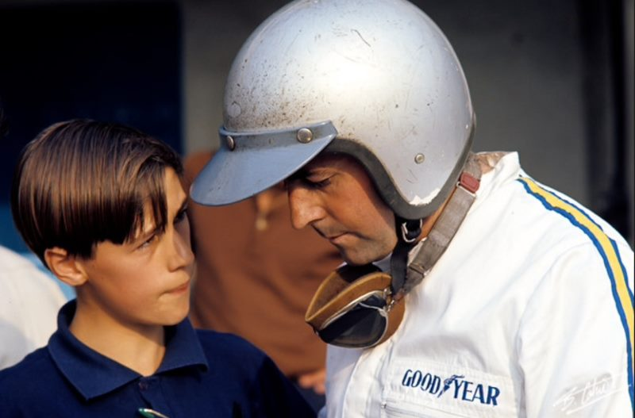
Fue en 1958
donde su carrera realmente comenzó

Slide 9
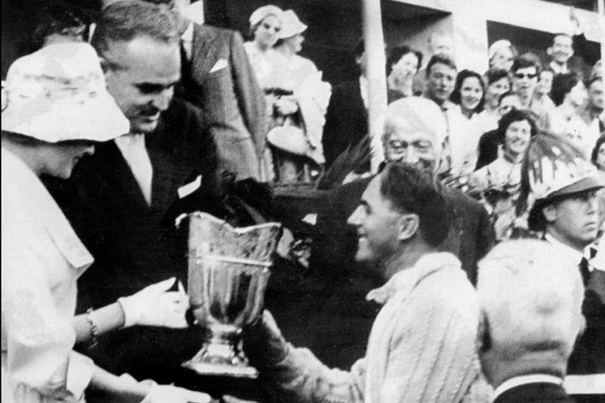
Disputó la primera temporada completa, obteniendo
el 4 º lugar en Mónaco,
3 vueltas detrás
del ganador.

Slide 10
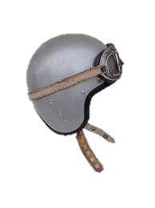
En 1959,conduciendo el coche
de Cooper-Coventry Climax de 2,5 litros
que era el más competitivo.

Slide 11
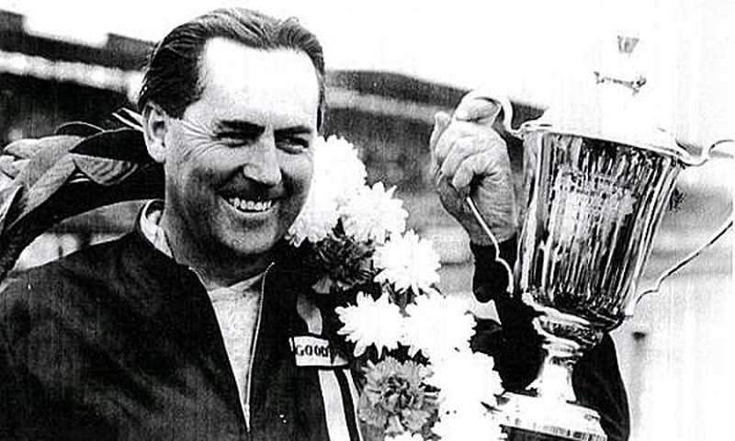
Consiguió su primera victoria
en el circuito de Mónaco,
luego ganó
el GP de Gran Bretaña.

Slide 12
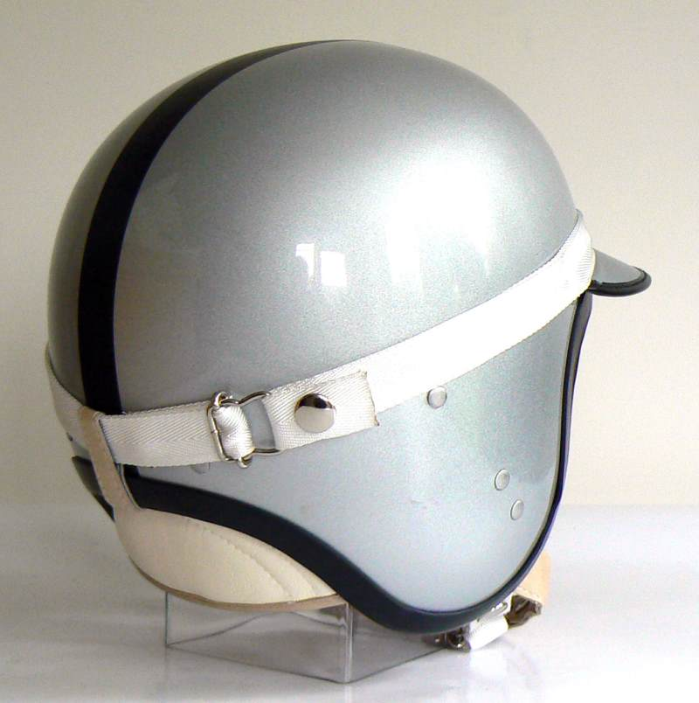
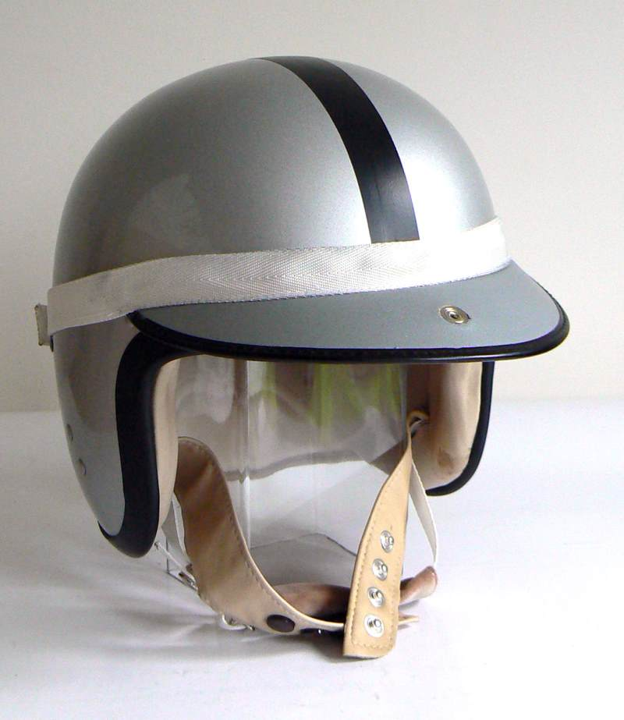
Su consistencia le abrió las puertas del mundo sagrado.

Slide 13
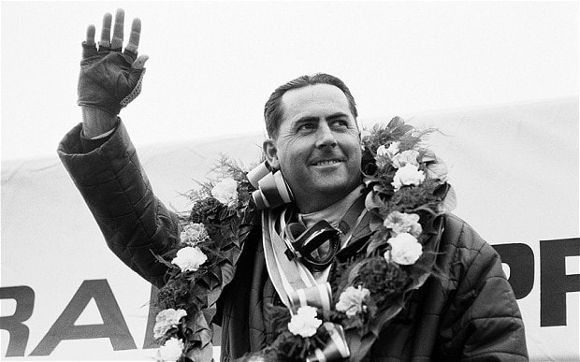
La temporada 1960
fue aún mejor a pesar
de un dificil comienzo
de temporada,
pues cinco victorias
de manera consecutiva,
haciendo inclusive un doblete.

Slide 14
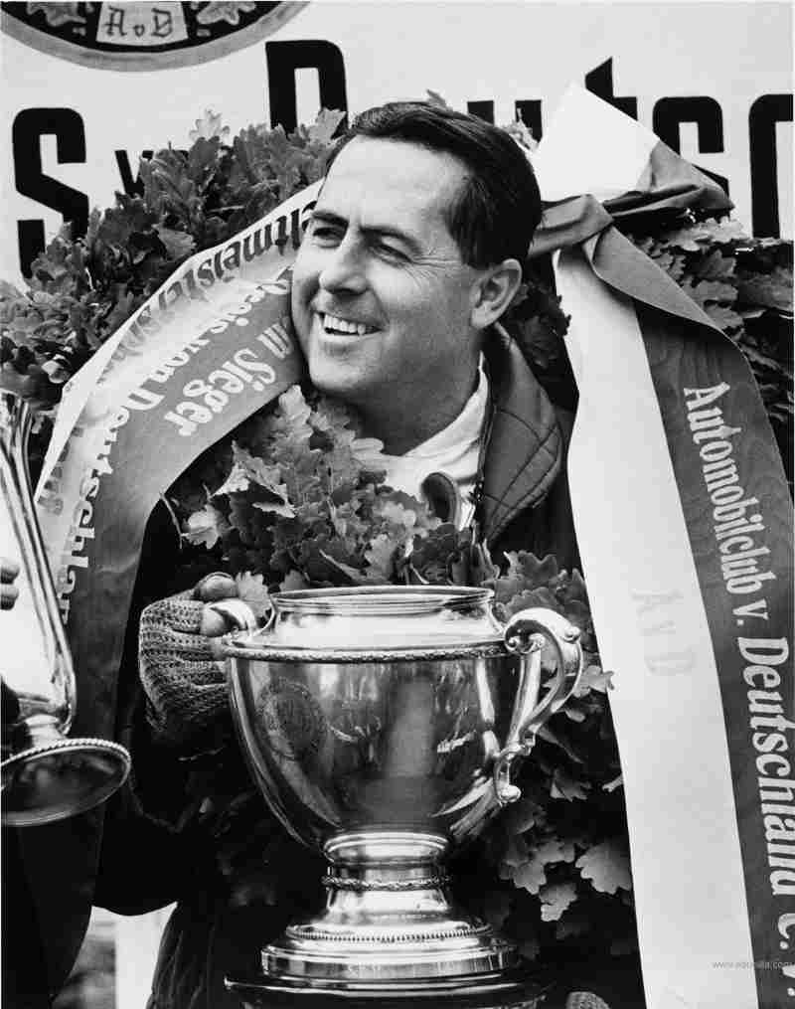
Llevó el Cooper con que ganó
el Campeonato Mundial en
Indianapolis Motor Speedway
para una prueba después de la temporada de 1960

Slide 15
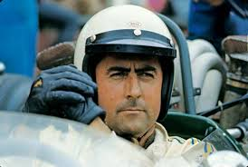
Entró a la famosa carrera de 500 Millas
en una versión modificada
del auto Fórmula 1
en 1961.

Slide 16
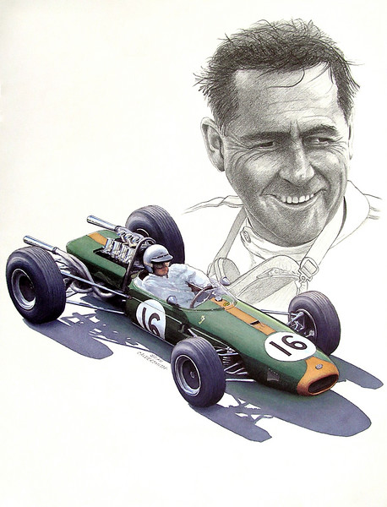
El "divertido" auto pequeño de Europa
era la burla de los otros equipos,
pero llegó tan arriba
como tercer lugar y finalizó noveno

Slide 17
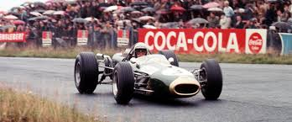
Con esto, Brabham y su director de equipo John Cooper habían demostrado
que los días de bólidos con motor delantero estaban contados.

Slide 18
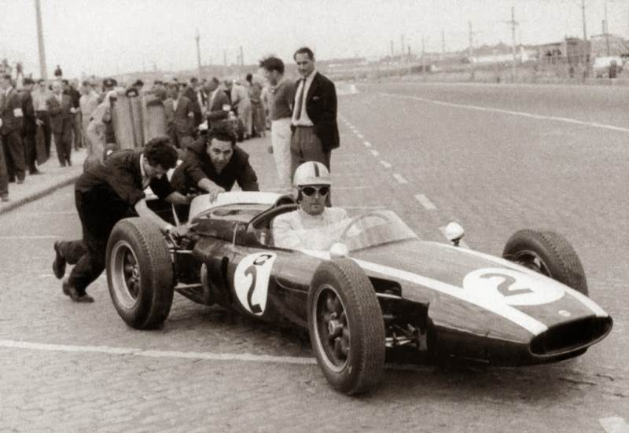
En la última carrera, se las arregló
para hacerse con el cuarto lugar
en Riverside,
empujando su coche
después de quedarse sin combustible
en la última vuelta.

Slide 19
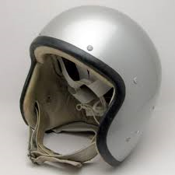
Pero en 1961,
el cambio de reglamentación
le causaría una desventaja a Brabham
por lo que le impidió
subirse al podio de dicha temporada.

Slide 20
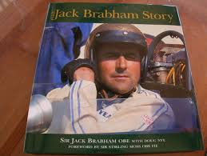
En 1962, con Ron Tauranac, crea la evolución del motor para el futuro equipo Brabham.

Slide 21
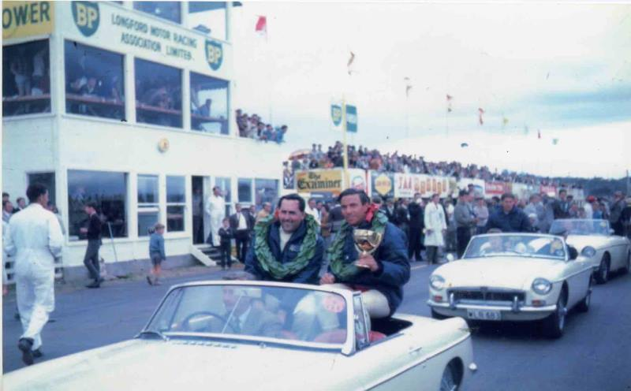
Después de competir la primera mitad de temporada
con un Lotus-Climax, el Brabham T3 comienza a correr en Alemania.

Slide 22
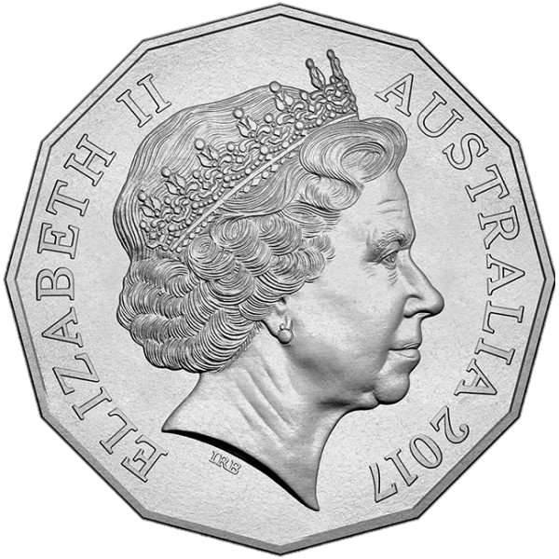
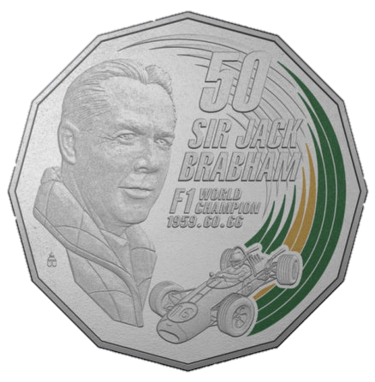

Slide 23
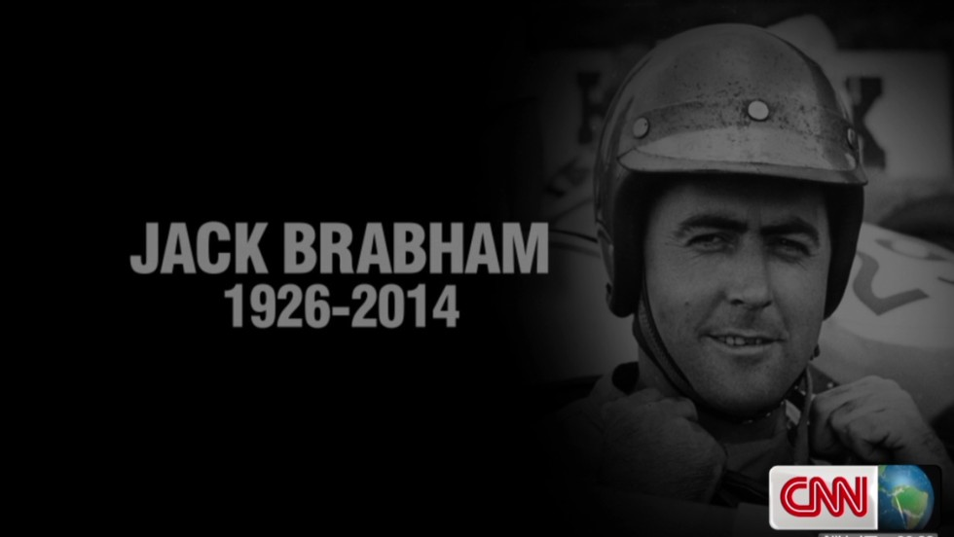

Imagenes y texto :
De la red
Música:
Cocodrilo Dundee mix 2
Interprete:
Eaglenest Mix
Edición:
Eaglenest
Duración :
08 minutos
58 segundos
Chao
Auf wiedersehen
Au revoir
Hasta la vista
Pasenla Bien
___________________
eaglenest8@hotmail.com

Slide 24







12:00
¿Te ha gustado?
Puedes ver más entrando
Aquí
Además puedes recibir powerpoints en tu correo electrónico suscribiéndote aquí:

